Slide 1

大模型推理框架基础概述
WPS,a click to unlimited possibilities
主讲人：真锋

Slide 2
目录
PART 01
PART 02
Transformer 基础
Llama 结构介绍
PART 03
PART 04
LLM 参数计算量分析
LLM 推理部署概述
PART 05
PART 06
量化/连续批处理等
flash-attnention系列

Slide 3
Transformer 基础
01

Slide 4
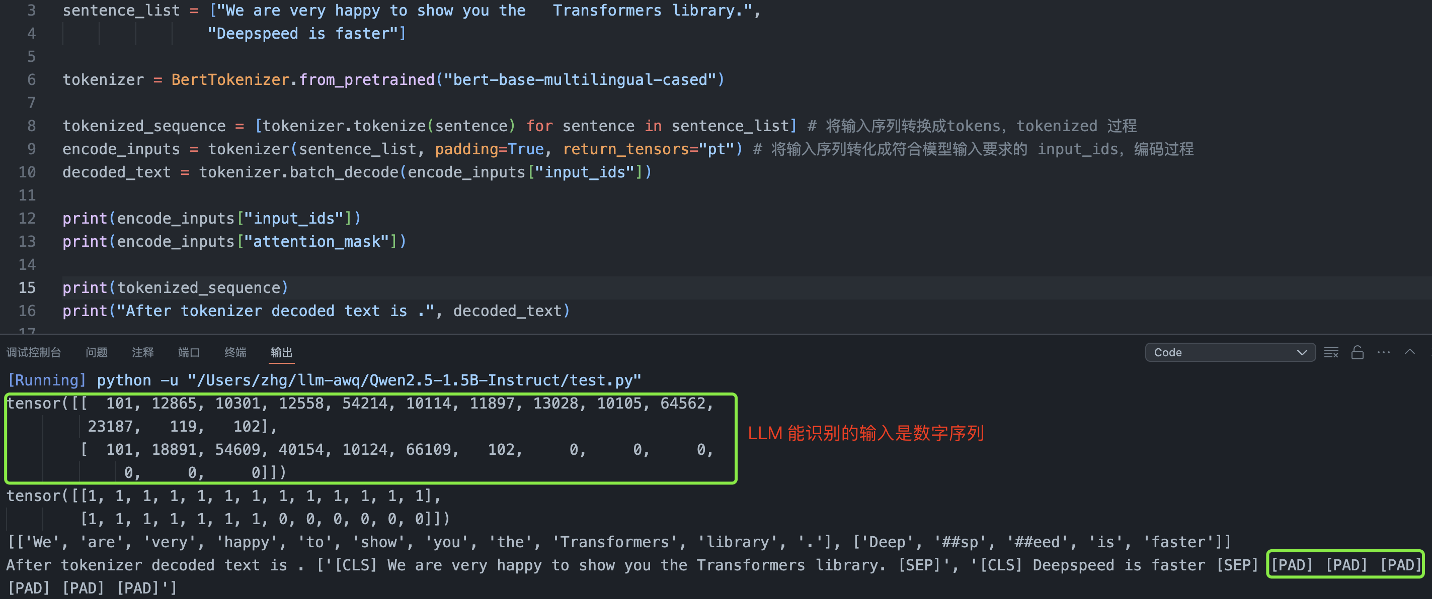
Tokenizer 基础
tokenizer
也叫分词器，将字符文本序列转换为模型可识别的数字 id 序列。
token 可以理解为最小语义单元，翻译的话可以是词元、令牌、词，也可以是 word/char/subword，单理解就是单词和标点。对于多模态模型，图像也可以经过一些处理处为 tokens 输入给模型
token
是二进制张量类型，针对 batch 输入中序列长度不一的场景，值为1 表示实际的内容 token，0 表示填充 token。
Attention Mask

Slide 5
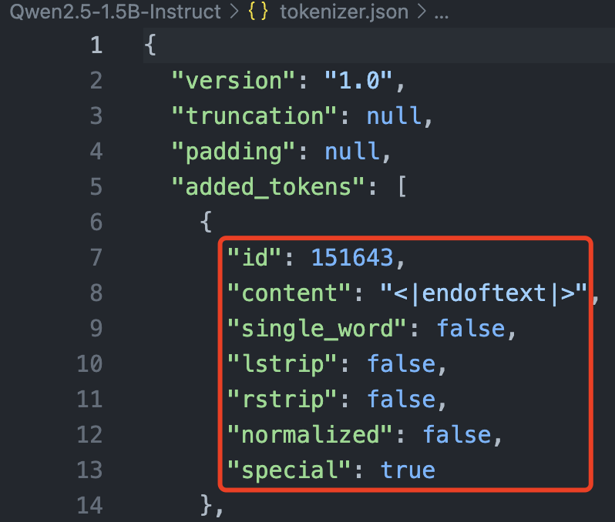
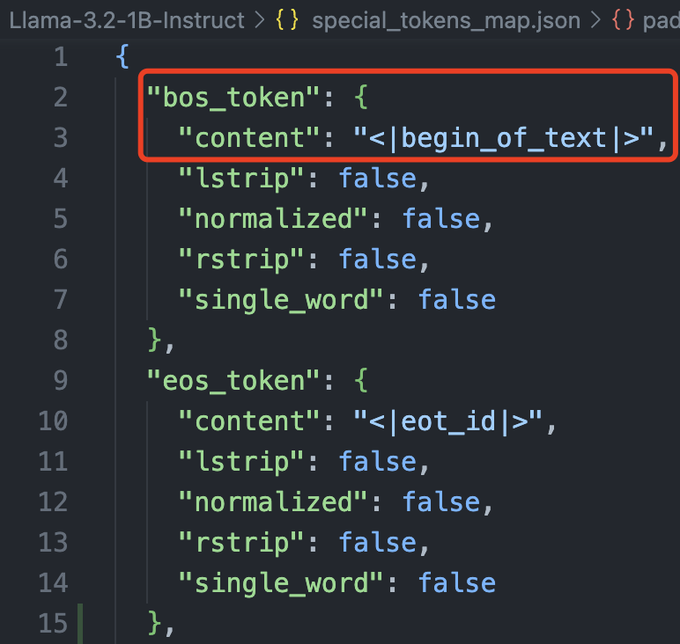
Tokenizer.json 解析及特殊 tokens
tokenizer.json: 文件定义了分词器的配置
151643：token 的唯一标识符（通常为其在词表中的索引 ID）。
content：token 的实际内容，如 <|endoftext|>。
special：是否是特殊 token。true 表示这是模型中的特殊标记。
lstrip 和 rstrip：分别指示该 token 是否需要在左侧或右侧移除空格。
single_word：是否仅在完整单词中使用（true 表示该 token 只能作为一个独立单词匹配）。
special_tokens_map.json: 定义与文本序列处理相关的特殊 token。
bos_token（ Beginning of Sentence Token）：序列开始标记，它表示文本序列的起始位置。
eos_token（ End of Sentence Token）：序列结束标记，它表示文本序列的结束位置。
eop_token（End of Paragraph Token）段落的结束标志，是用于表示段落结束的特殊标记。
pad_token（Padding Token）：填充标记，它用于将文本序列填充到相同长度时使用的特殊 token。tokenizer.json 文件解析

Slide 6

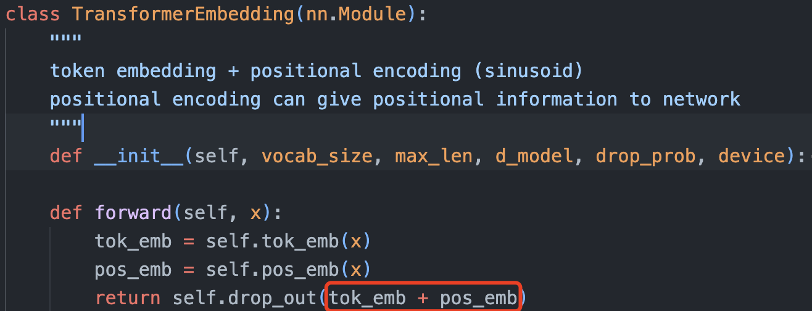
Transformer 架构
LLM 的起点-Transformer 模型
Decoder 组成: Self-attention -> Multi-head attention ->Decoder block -> Decoder 组件。
模型核心： self-attention 结构, softmax(QK^T/sqrt(d_k))V，它的计算和内存优化是所有 llm 推理框架的核心！
Embedding 层（嵌入层），作用是将离散的正整数序列（ input ids）映射到固定尺寸的连续稠密向量（embedding vectors）。
位置编码：Attention 层本身不具备时序信息，使用三角位置编码 + Embedding 层输出的 embedding vector，得到的嵌入向量才具备时序信息。
Decoder
Encoder
Notes:
1，d_k 是 head_dim。
2，之所以必须使用位置编码，是因为纯粹的 Attention 模块是无法捕捉输入顺序的，即无法理解不同位置的 token 代表的意义不同。比如，输入文本为“我爱苹果”或“苹果爱我”，模型会将这两句话视为相同的内容，因为嵌入中并没有明确的顺序信息让模型去学习。

Slide 7
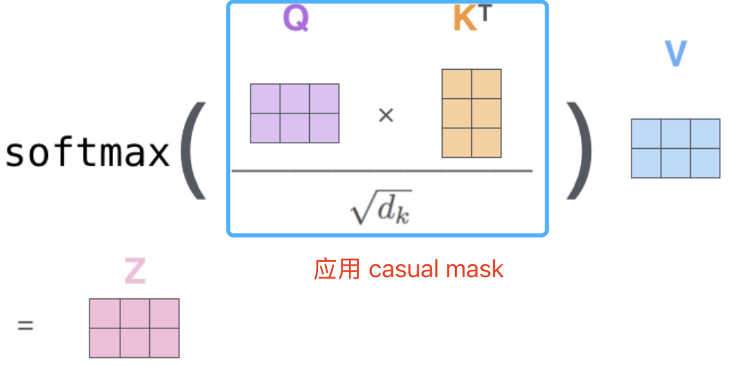
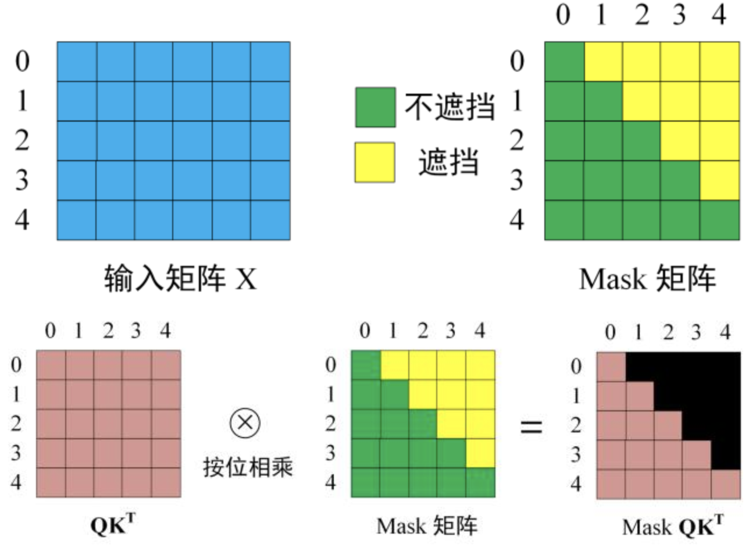
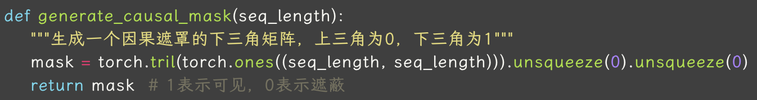



Self-Attention 结构
Q K V 的计算和作用
Q K V 的由来: 在 Self-Attention 中，Q、K、V 是在同一个输入（比如序列中的一个单词）上计算得到的三个向量。
Query 负责与 Key 进行点积计算，量化当前位置与其他位置的相似程度。
Casual 原理和作用
两个 token 向量的注意力分数（点积值）较高，则认为它们之间相似度较高；但如果它们的点积值为负无穷大，则表示它们是“无限不相似”的，即互不相关。
Casual Mask：尺寸为 [seq_lem, seq_len] 的矩阵。本质是为了构建下三角（上三角）的注意力分数矩阵，从而实现因果模型只关注当前 token 与之前 token 的注意力关系，而不理会它与后续 token 的关系，即只”看”当前及前面的 tokens。
Notes:
1，因果建模模型、自回归模型、生成式 generative 模型所代表的意义几乎一致。因果模型遵循严格的时间顺序，当前的输出只依赖于先前的输入，而不能依赖未来的信息。
2，简单比喻：Query 类似于搜索问题，表示想要知道的信息。Key 是所有可用的参考信息（标记）。Value 是存储的内容，Key 被查询后决定是否提供 Value。
3，所谓只看它及之前位置的 tokens 的注意力关系，本质是将当前 token 和它后面的 token 的注意力分数设置为 -inf。

Slide 8
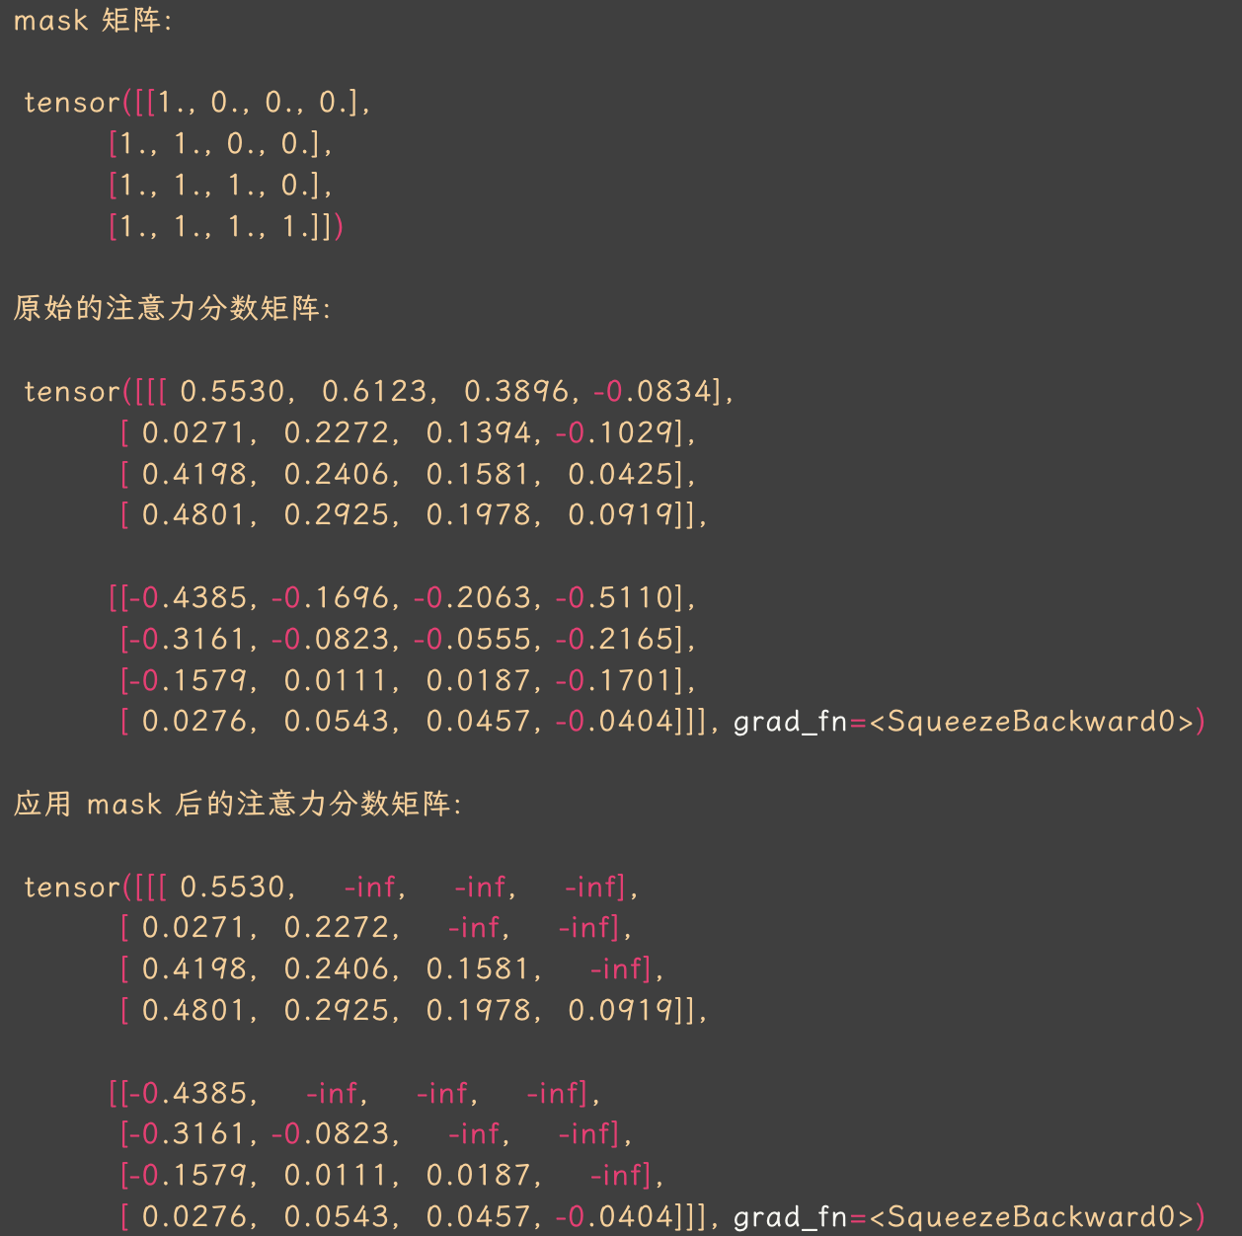
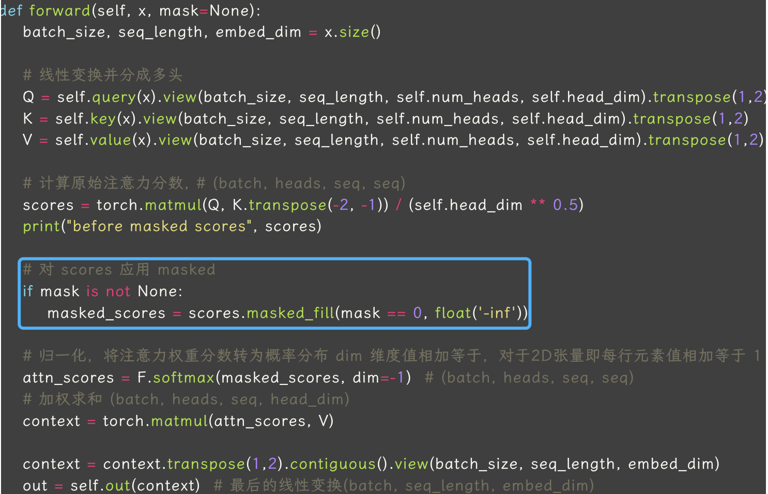

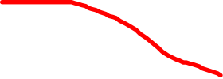
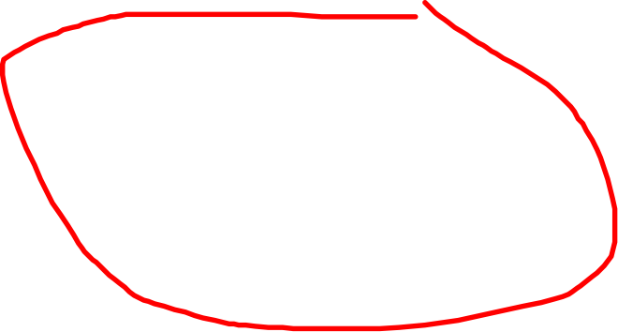

Mask-Attention 代码实现
Notes:
1，masked_fill 作用是根据一个布尔张量（mask）指定哪些位置的值需要被替换成给定的值。tensor.masked_fill(mask, value)
mask：布尔张量，与 tensor 的形状兼容。True 表示需要替换的位置，False 表示保留原值。
value：替换用的标量值。

Slide 9
Llama 结构介绍
02

Slide 10
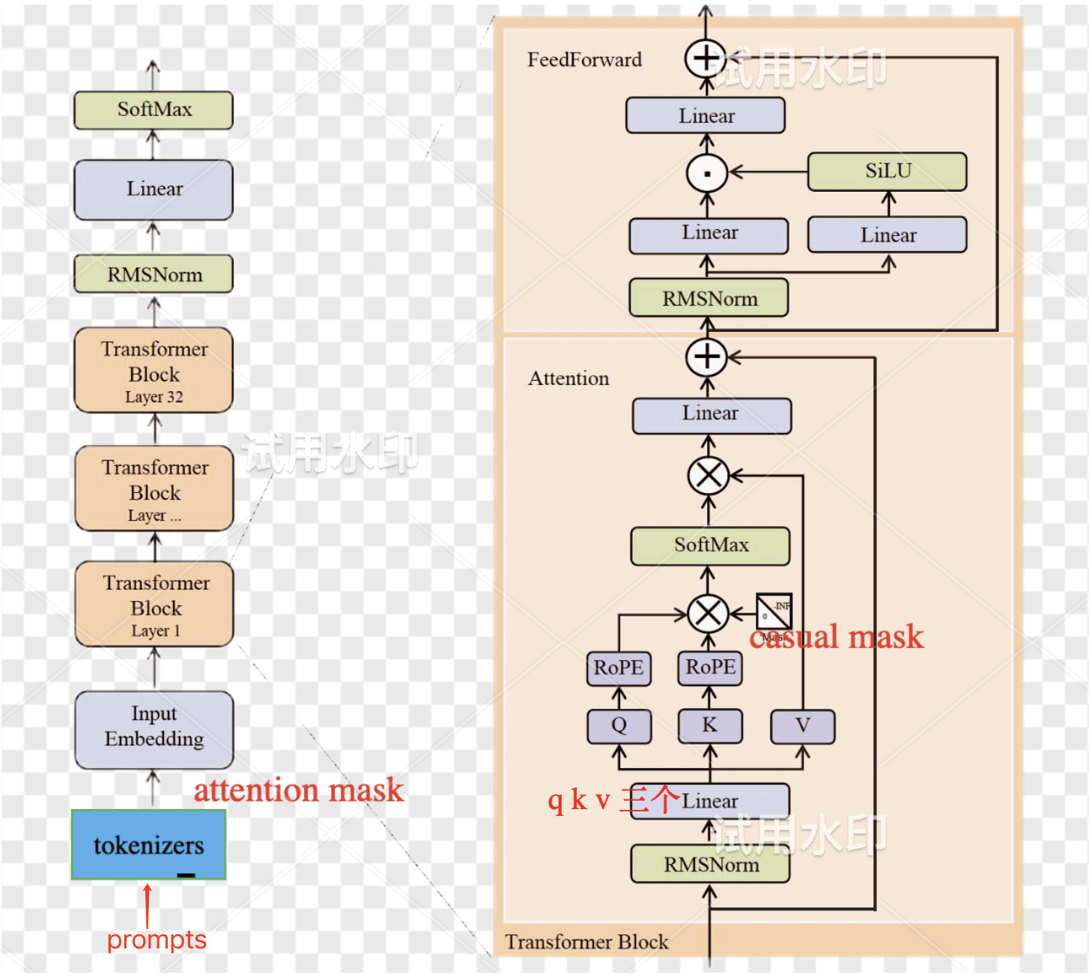


















类 Llama 的 LLM 架构
类 gpt 的 Decoder-only 架构
RMSNorm [GPT3]: 归一化层是为了提高训练稳定性，LLaMA 对每个 transformer 子层的输入进行归一化，使用 RMSNorm 的好处是不用计算样本的均值，速度提升了40%。
FFN_SiLU [PaLM]: 结构上使用门控线性单元，且为了保持 FFN 层参数量不变，将隐藏单元的数量调整为 2/3 * 4d 而不是 PaLM 论文中的 4d，同时将 ReLU 替换为 SiLU。 [Shazeer,2020]激活，以提高性能。
Rotary Embeddings[Su]: 将经过线性变换后的 Q、K 应用 rope 位置编码。
Notes:
分析的是采用 decoder-only 框架的 llm（类 gpt 的大语言模型）的参数量 params、计算量 FLOPs、理论所需 CPU 内存和 GPU 显存。

Slide 11
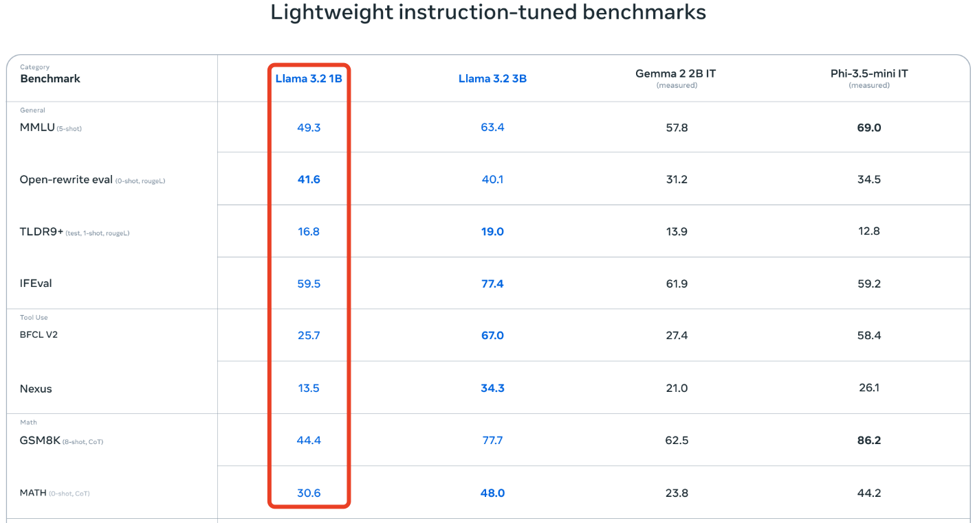
Llama1-3 的升级点
Llama1-3 模型细节
Llama1-3 支持的最大输入序列长度分别是 2k、4k、8k。
Llama1-2的 Tokenizer 配置完全相同，分词使用 sentencePiece 库实现的 BPE 算法，vocabulary size 为 32k。
Llama2 针对 70B 模型引入了 kv cache 优化技术-GQA，大幅度减少计算量和参数量。
Llama3 tokenizer 的词汇量从 32K 增加到 128K，增加了 4 倍。更大的词汇库能够更高效地编码文本，增加编码效率。但是也导致和 llama2 相比，llama3 的嵌入层的输入和输出矩阵尺寸增大，模型参数量和计算量也随之增大。
Llama3 在长度为 8,192 的 token 序列上训练（之前是 4K），即模型输入上下文长度从 4096（Llama 2）和 2048（Llama 1）增加到 8192（8k），但相对于 qwen2.5 的 32K 来说还是比较小。
Qwen2.5 模型细节
attention 层的 q、k、v 的线性层的 bias 为 True。
相比 llama3，存在 qkv 线性层bias 和 rmsnorm 权重值大于 1 的情况。
支持的最大上下文长度为 32 k。
Notes:
Llama2 针对 70B 模型引入了 kv cache 优化技术-GQA，大幅度减少计算量和参数量。
Llama3 模型结构和 llama2 一模一样，Llama 3 所有模型都采用了 GQA。
Llama3 tokenizer 的词汇量从 32K 增加到 128K，增加了 4 倍。更大的词汇库能够更高效地编码文本，增加编码效率，可以实现更好的下游性能。不过这也会导致嵌入层的输入和输出矩阵尺寸增大，模型参数量也会增大。

Slide 12
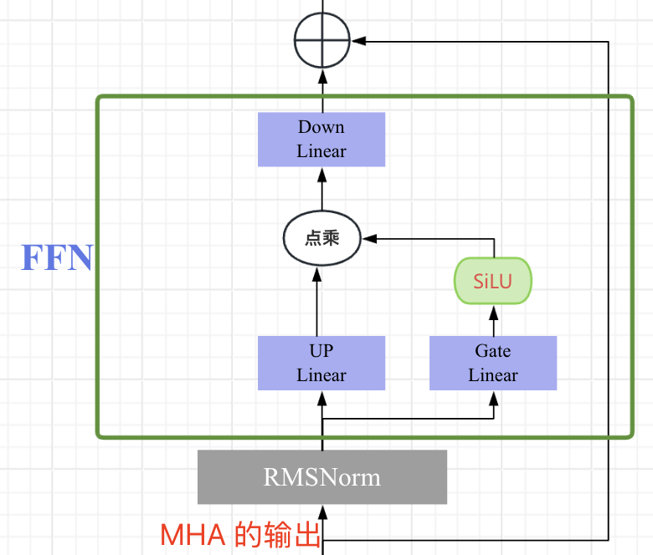
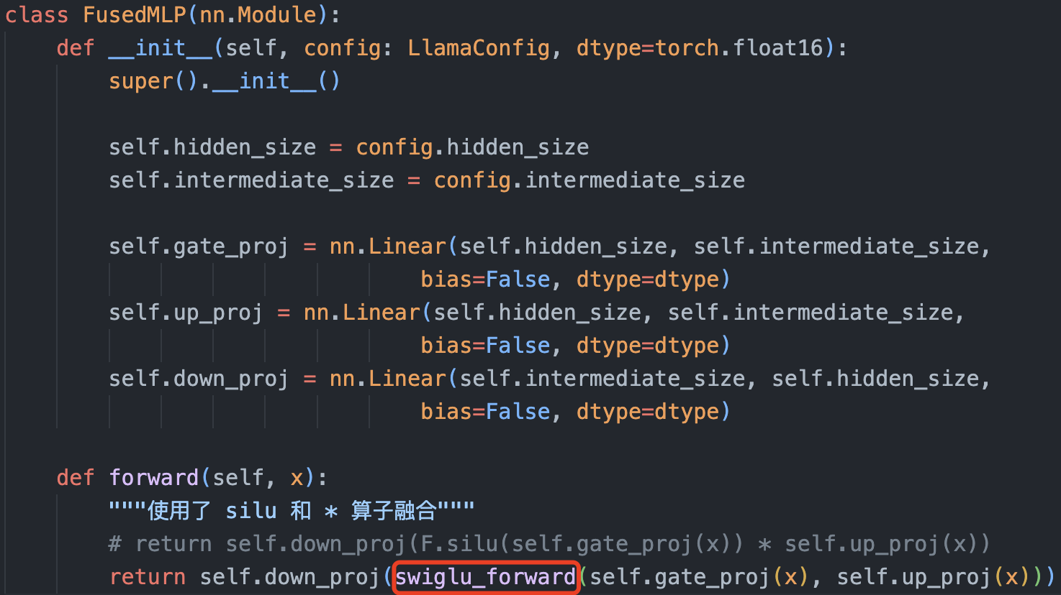
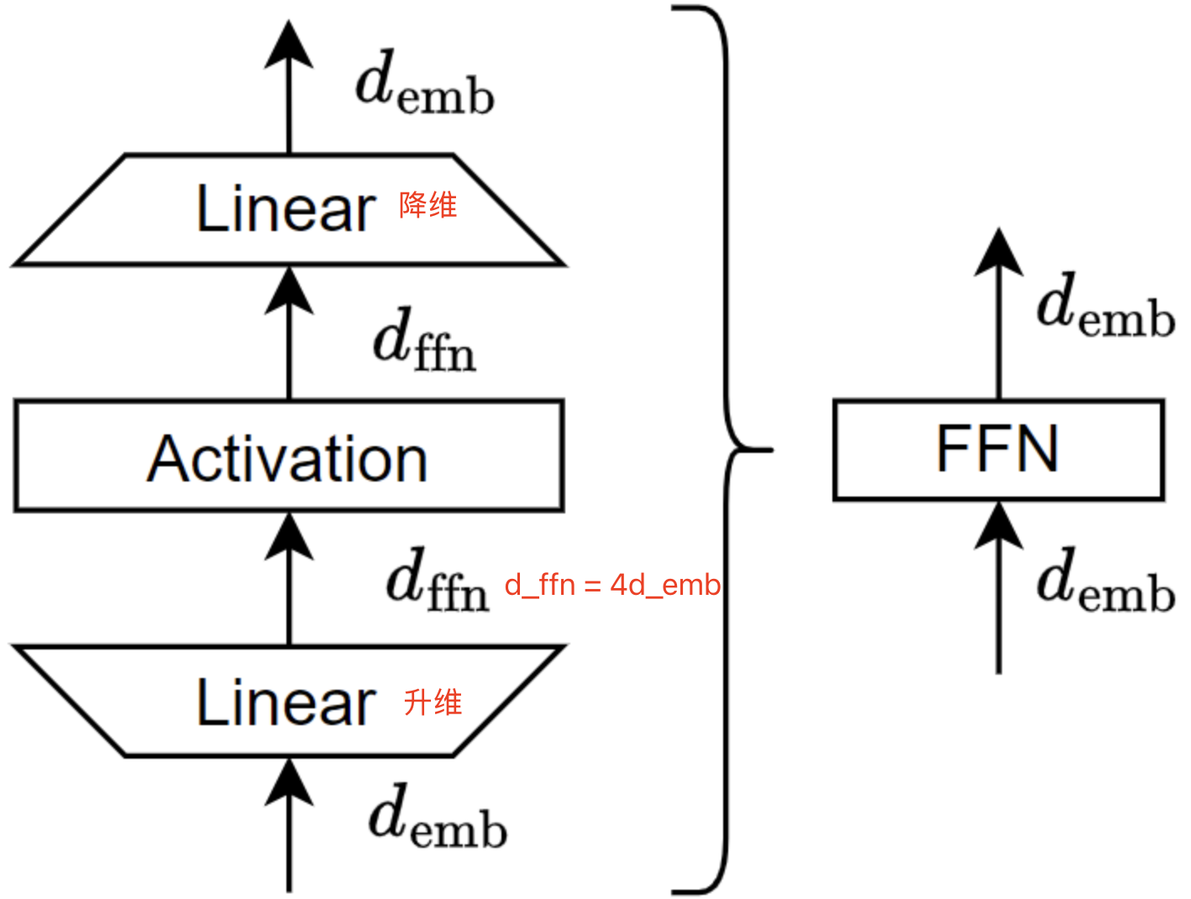
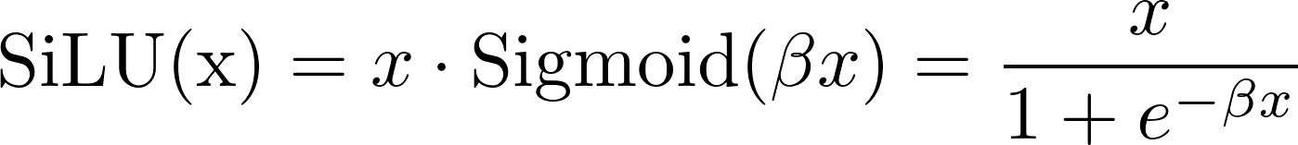
FFN -> FFN_SiLU
注意：Llama1-3.3 系列所有模型的线性层都是没有 bias 的。
Notes:
FFN 的本质是一系列线性变换，目前主流推理框架里我没看将这三个线性层做算子融合的优化。

Slide 13
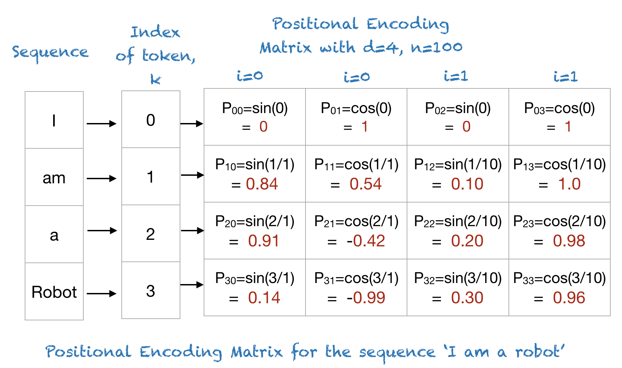
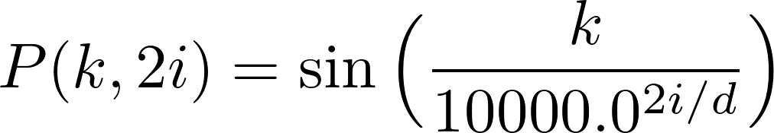
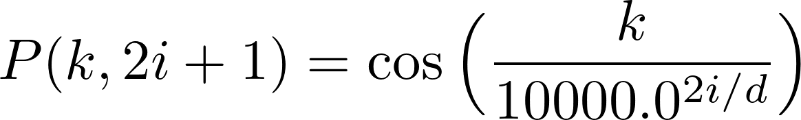
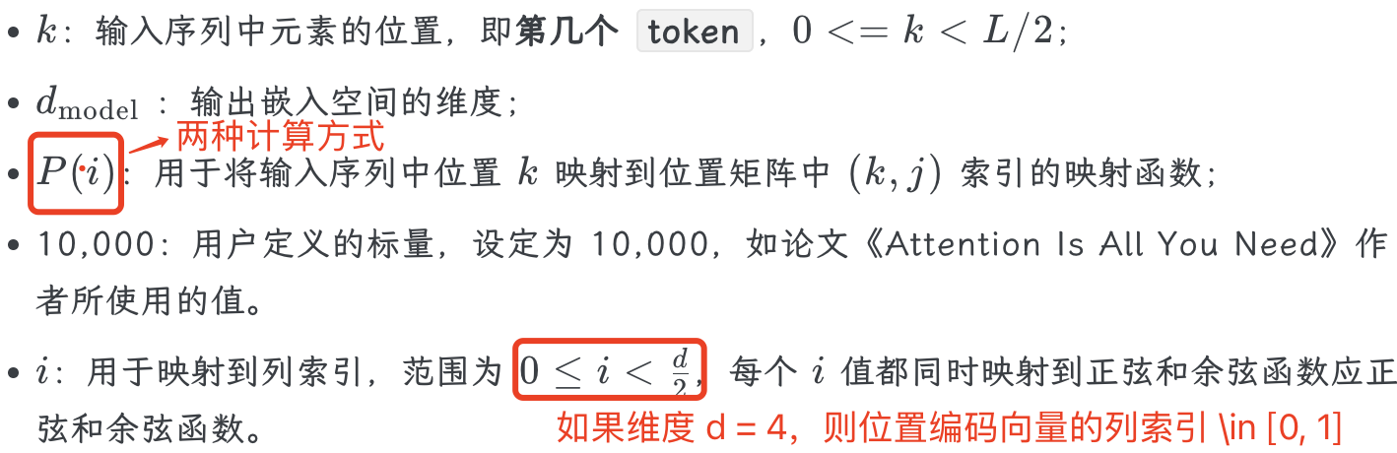
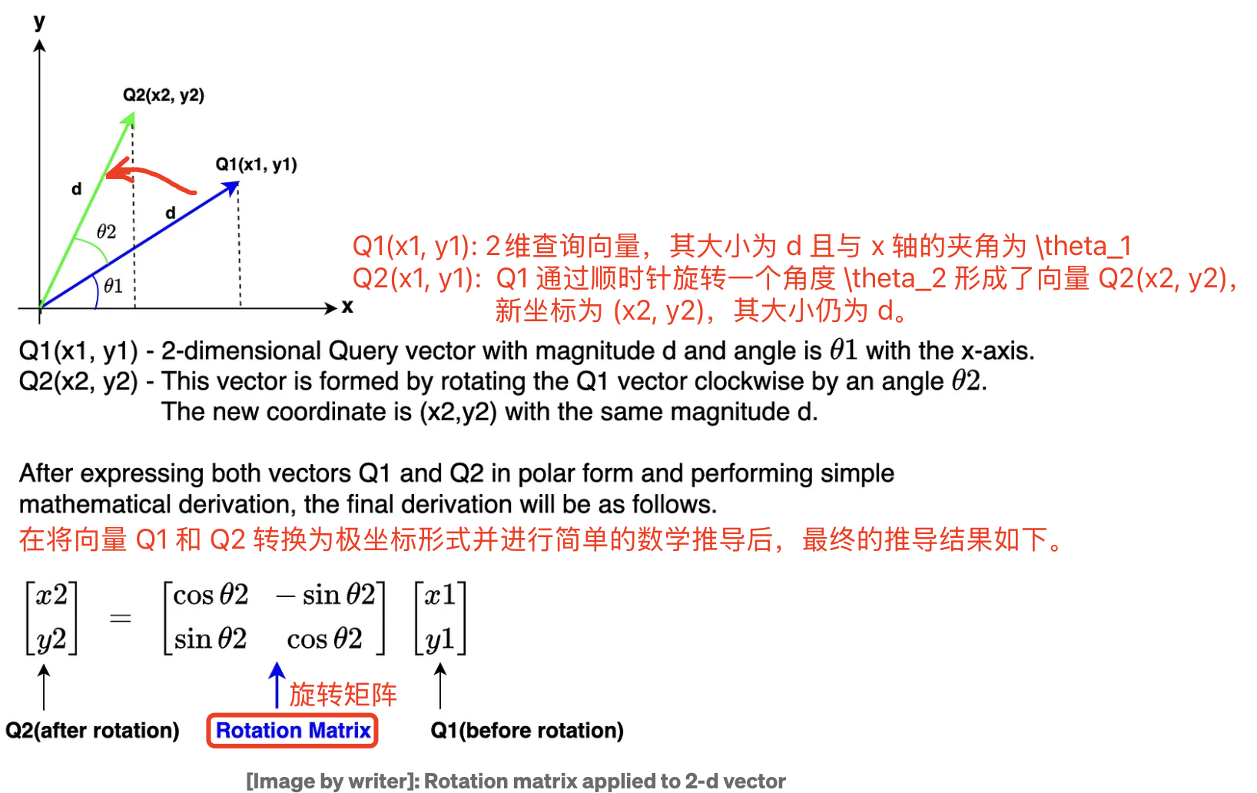
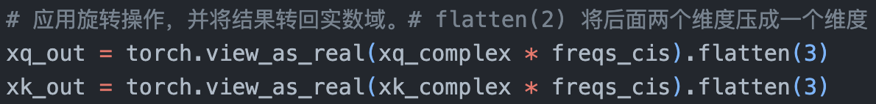
Sinusoida -> RoPE 位置编码
Sinusoida 位置编码理解
位置编码本质是将数字形式的位置索引，转换为带位置信息的高维连续向量。
Sinusoida 正弦位置编码层的输出是一个矩阵，矩阵的每一行表示一个 token 位置编码向量，该编码包括了该元素的位置信息。
相对位置表达能力（三角函数特性）、对称性和远程衰减，缺点是外推性表现一般，所以有了后来的 rope 位置编码。
位置编码矩阵的行索引
列索引
RoPE 位置编码理解
RoPE 旋转位置编码将相对位置信息依赖集成到 self-attention 中。
和相对位置编码相比，RoPE 具有更好的外推性。
核心思想是将q k 向量分别和旋转矩阵相乘。
Notes:
1，Sinusoidal 位置编码特点：相对位置表达能力（三角函数特性）、对称性和远程衰减，缺点是外推性表现一般，所以有了后来的 rope 位置编码。
2，Sinusoidal 具有相对位置表达能力：可以学习到相对位置，所谓相对位置表达能力，即一个位置可以通过另一个位置的线性变换表达，即对于固定位置索引 k，PE(i + k) 可以表示为 PE(i) 的线性函数。pos = torch.arange(0, max_len, device=device)。
3，这里的外推性实质是一个训练和预测的文本长度不一致的问题。具体来说，不一致的地方有两点：1. 预测的时候用到了没训练过的位置编码（不管绝对还是相对）；2. 预测的时候注意力机制所处理的 token 数量远超训练时的数量。

Slide 14
LLM 参数计算量分析
03

Slide 15
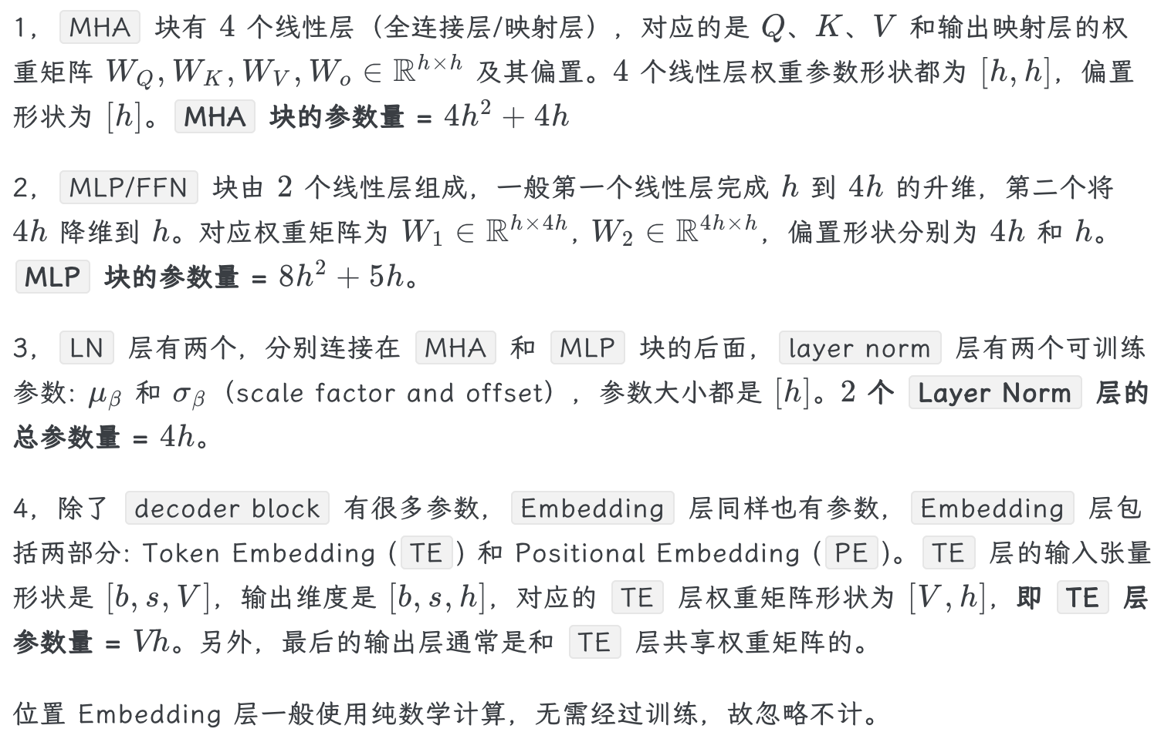
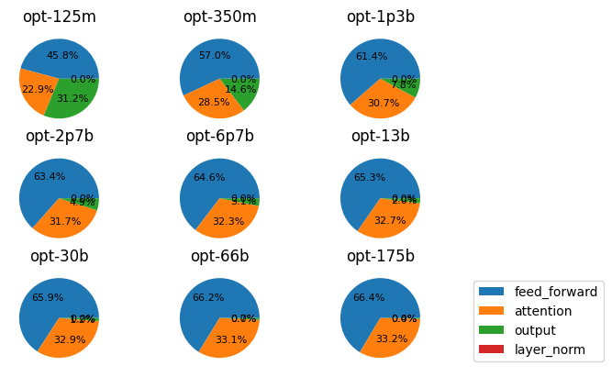
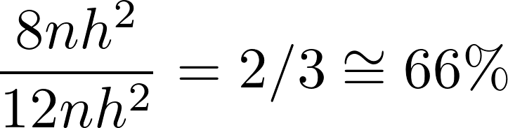
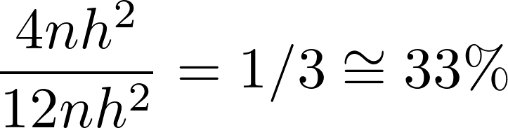
LLM 参数量-计算量-显存占用分析
LLM 参数分析总结
LLM 参数量和输入序列长度无关。对于有 n 层 decode block 块的 llm 参数量为 n(12h^2 + 13h)+Vh。当 h 较大时，可忽略一次项，近似为 12nh^2。
推理总需要CPU内存 ≈ 1.2 × 模型参数内存（20% 是经验，不同框架可能不一样）
Notes:
综上可知，参数量和输入序列长度无关。对于有 n 层 decode block 块的 llm 参数量为 n(12h^2 + 13h)+Vh。当 h 较大时，可忽略一次项，llm 参数量近似为 12nh^2。
随着模型变大，MLP 和 Attention 层参数量占比越来越大，最后分别接近 2/3 和 1/3。

Slide 16
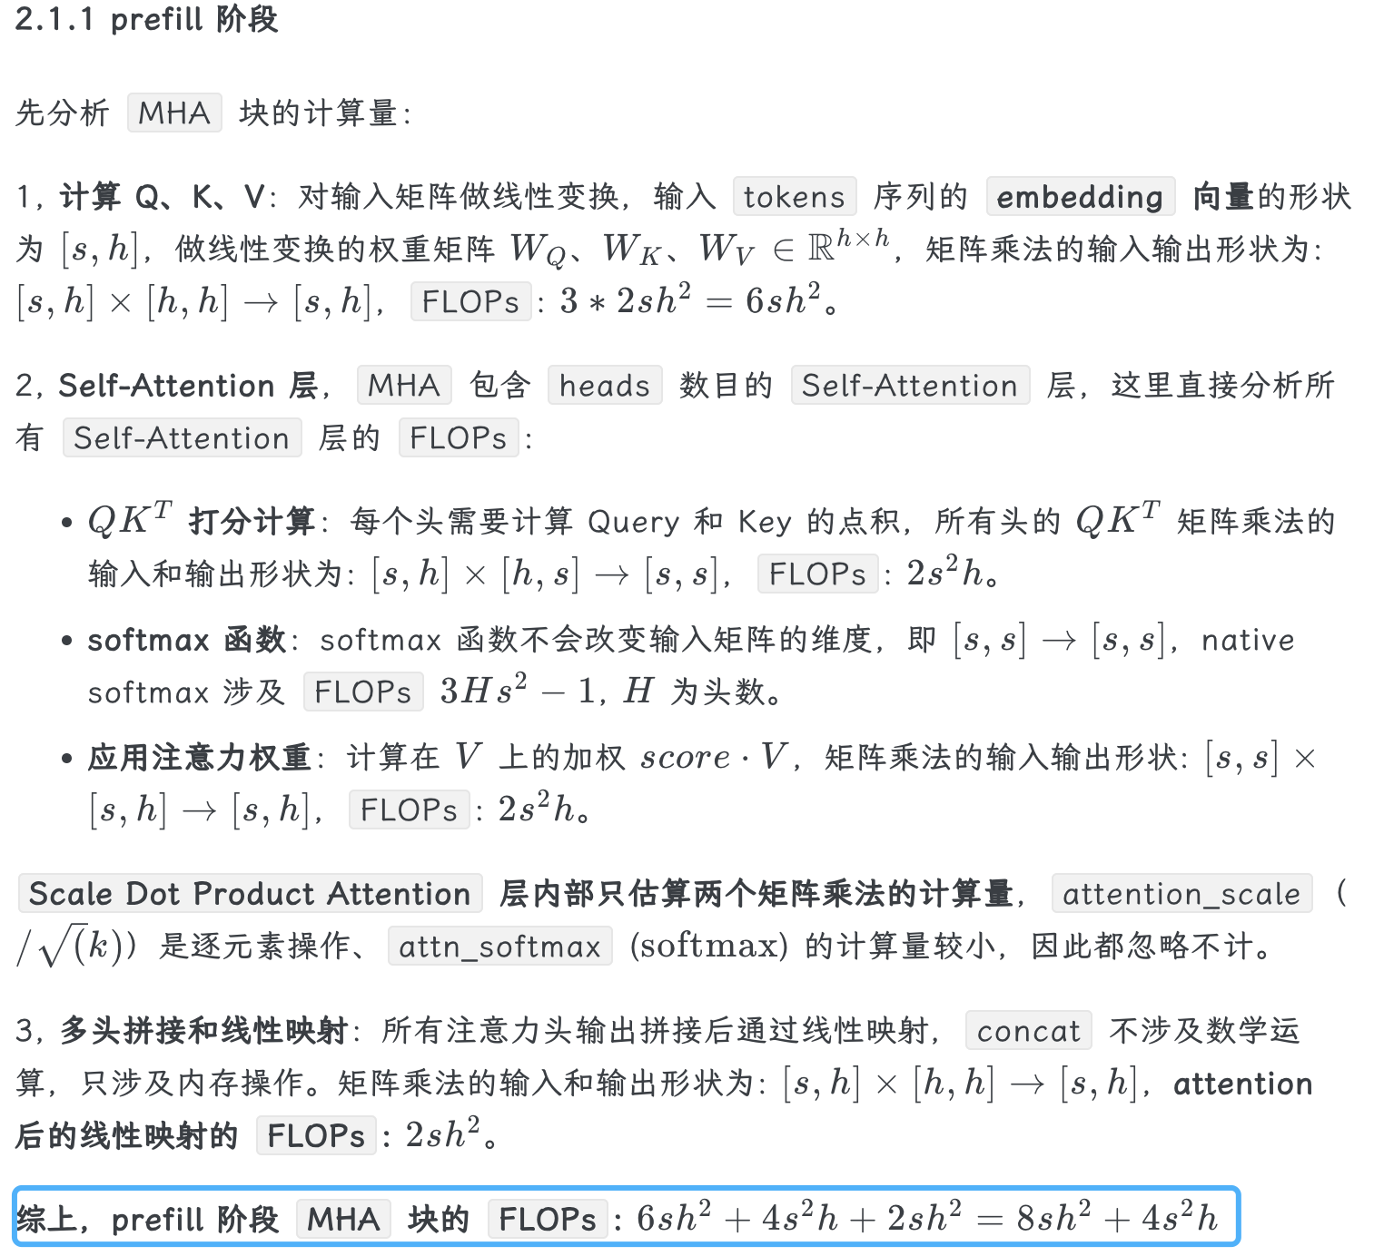
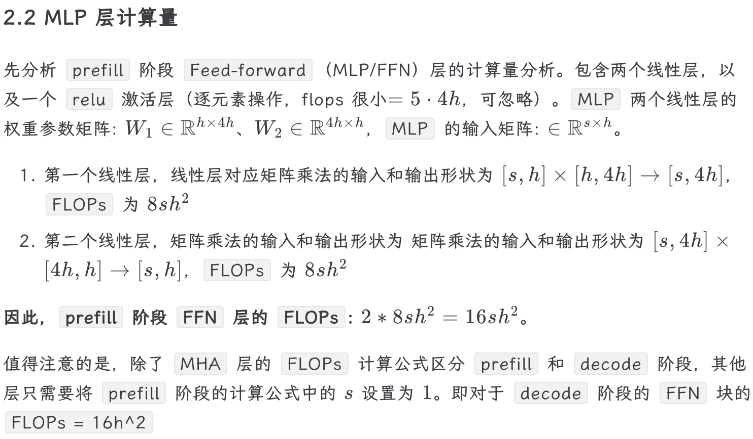
LLM 计算量分析
LLM 理论分析定量结论
因为，输入的 tokens 总数为 bs（即上下文总长度），即对于一个 token 存在等式 24nh^2/12nh2 = 2。
我们可以近似认为：在一次前向传播中，对于每个 token 和 每个模型参数，需要进行 2 次浮点数运算，即一次乘法法运算和一次加法运算。。

Slide 17
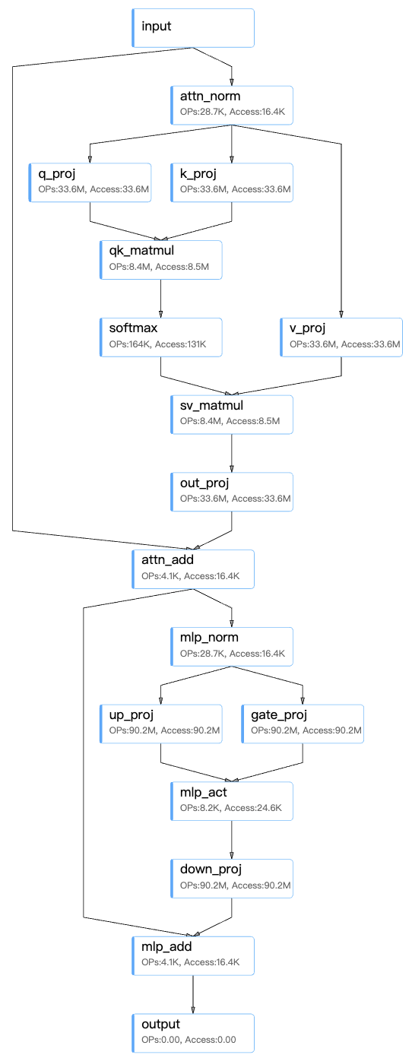
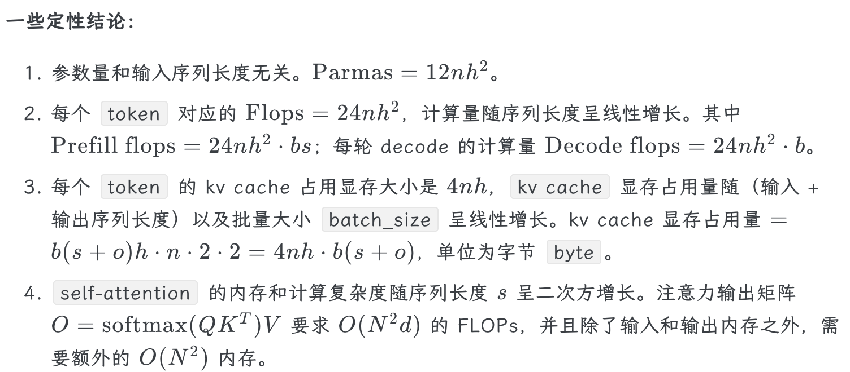
LLM 分析定性定量结论
LLM 理论分析定量结论
一次迭代训练中，对于每个 token 和 每个模型参数，需要进行 6 次浮点数运算。
随着模型变大，MLP 和 Attention 层参数量占比越来越大，最后分别接近 66% 和 33%。
有文档指出，13B 的 LLM 推理时，每个 token 大约消耗 1MB 的显存。
LLM 可视化https://github.com/hahnyuan/LLM-Viewer
Notes:
https://github.com/hahnyuan/LLM-Viewer

Slide 18
LLM 推理部署概述
04

Slide 19
传统CV模型和LLM模型推理部署的对比
传统 CV 模型推理部署
模型架构设计主要是：CNN + 任务网络，如 Faster R-CNN = ResNet + RPN + RoI Heads。
核心组件是卷积层，模型相对较小（MB级别），嵌入式设备经过优化可支持。
需要编写的自定义算子较多，主要是计算密集型算子。
输入输出参数简单且固定，基本都是是结构化数据。
适合单卡部署，性能主要依赖显卡计算能力。
大规模化的应用都是针对固定场景的图像数据。
LLM 模型推理部署
模型架构主要是 Transformer 架构的自回归模型，计算密集型和内存密集型算子并存。
核心逐渐是自注意力机制结构，模型相对较大（起步 1B 级别），需要大量计算资源。
适合多卡部署，性能依赖很多因素：显卡显存容量、算力、卡内、卡间互联带宽等等。
LLM 拓展性很高，可统一处理多模态和大规模任务，万物皆可 tokens？
输入可以是文本、语音、图像、视频多模态数据，输出是一段文本。
非常适合以服务形式提供接口。

Slide 20




常见 llm 推理服务框架
吞吐量号称 SOTA
kernel 优化天花板
随着从吞吐量角度看，作者称 vllm 在大部分模型和 GPU 上都是实现了 SOTA。
在 llm 推理层面的优化算法和模型量化上，支持的最全和快。
首次提出 PagedAttention kv cache 管理、分配算法
极致的 kernel 优化带来了 SOTA 的 latency 指标。
貌似是最全的量化算法支持，如 SQ(SmoothQuant)、GPTQ、AWQ，以及各种权重和激活量化位宽。
原生支持图优化，基于纯 CUDA 实现。
01
02
显存零浪费
编译器方式的设计
首次提出 tokenattention，显存几乎零浪费。
多进程协同：tokenization、模型推理、detokenization 等异步进行，大幅提高 GPU 利用率，减少 gpu 空泡现象。
使用 torch.compile 技术优化 latency，在基准测试中加速1.5 倍。
提出 RadixAttention共享 KVCache Prefix
和 vllm 相比，Llama-70B 模型在Long-text 场景吞吐量实现了3.1x 倍的提升。
03
04
Notes:
1，Tensort-LLM 支持 FP8(w8a8)、AWQ(w4a16)、AWQ(w4a8)、SQ(w8a8)、GPTQ(w4a16) 量化。
2，tokenzttention 本质上是粒度为 token 级别的 pagedattention 优化。

Slide 21
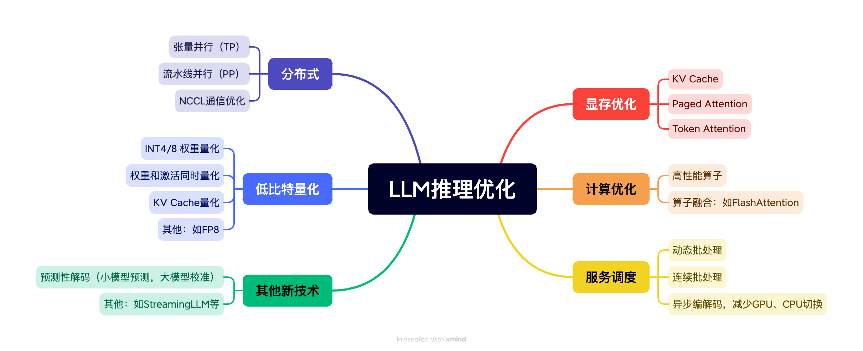
LLM 推理优化综述
LLM 推理服务重点关注两个指标：吞吐量和时延。

Slide 22
优化技术的原理
04

Slide 23
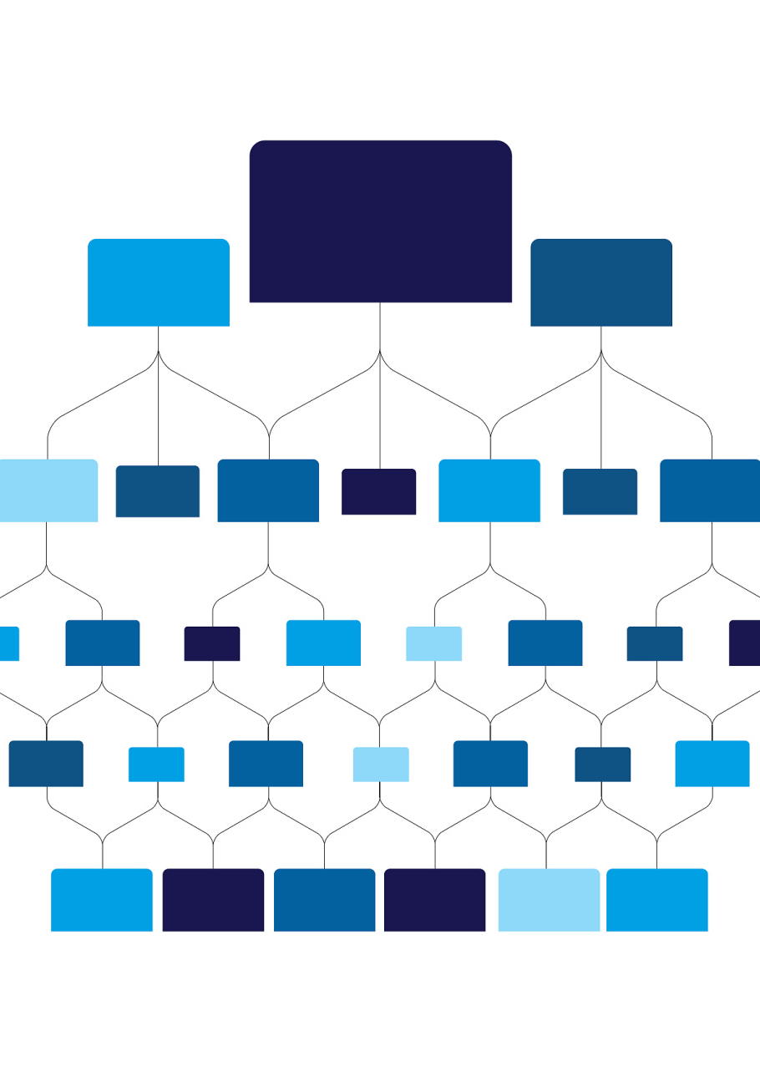
推理框架基础
大模型推理框架涉及数据预处理、模型加载、输入输出处理等关键步骤。
模型推理流程
合理分配GPU、CPU等计算资源，以提高模型推理速度和效率。
计算资源分配
优化内存使用，通过 kv 缓存策略和内存池技术减少内存碎片和提高访问速度。
内存管理机制

Slide 24


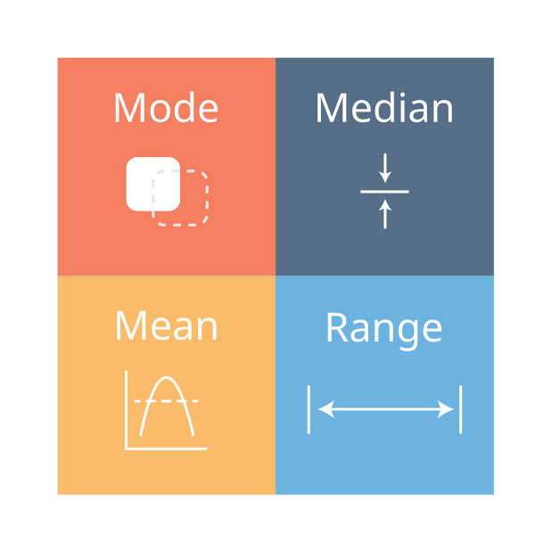
模型压缩技术
参数剪枝
知识蒸馏
量化
通过移除神经网络中不重要的权重，减少模型大小，如Google的Deep Compression技术。
将大型复杂模型的知识转移到小型模型中，保持性能的同时降低模型复杂度，例如Hinton提出的蒸馏方法。
将模型中的浮点数参数转换为低精度的表示，如INT8或INT4，以减少模型大小和推理时间。

Slide 25
谢谢
金山办公软件有限公司
THANK YOU
汇报人：真锋

